Slide 1
Sosial-Budaya & Teknologi serta Perubahan Nilai dan Disrupsi Digital
Mata Kuliah: General Business Environment (GBE)
Pertemuan: Ke-4
Kampus: IIB Darmajaya
Dosen Pengampu: Dr. Lukmanul Hakim
ruang lingkup bahasan mengenai bagaimana faktor sosial-budaya dan teknologi saling berinteraksi dalam membentuk perubahan nilai serta menyebabkan munculnya disrupsi digital dalam dunia bisnis.

Slide 2
Tujuan Pembelajaran
Mampu memahami dan menjelaskan hubungan antara faktor sosial-budaya dan teknologi dalam dunia bisnis, menganalisis pengaruh perubahan nilai sosial terhadap perilaku konsumen, serta menilai dampak disrupsi digital terhadap model bisnis modern.
tujuan ini akan menjadi dasar untuk memahami perubahan lingkungan bisnis yang semakin kompleks.

Slide 3
Pengantar Umum
Lingkungan bisnis modern tidak dapat dilepaskan dari pengaruh sosial, budaya, dan teknologi. Ketiganya membentuk pola interaksi masyarakat terhadap pekerjaan, konsumsi, dan inovasi. Perubahan sosial dan kemajuan teknologi berjalan beriringan dan memunculkan tatanan ekonomi baru yang lebih dinamis.
contoh perubahan nyata akibat digitalisasi, seperti pergeseran cara berbelanja dari toko fisik ke platform daring.

Slide 4
Faktor Sosial-Budaya dalam Dunia Bisnis
Faktor sosial-budaya mencakup nilai, norma, adat istiadat, dan pola hidup masyarakat. Pemahaman terhadap aspek ini membantu pelaku bisnis menciptakan strategi yang sesuai dengan karakter lokal dan menghindari resistensi budaya.
contoh perusahaan global yang gagal karena tidak memperhatikan budaya lokal.

Slide 5
Peran Budaya dalam Perilaku Konsumen
Budaya menentukan bagaimana masyarakat menilai suatu produk, merek, dan kualitas layanan. Setiap kelompok sosial memiliki persepsi dan prioritas yang berbeda dalam memilih produk atau jasa.
bandingkan perilaku konsumen di kota besar dan daerah pedesaan.

Slide 6
Nilai dan Norma Sosial
Nilai sosial adalah keyakinan mendasar yang memandu perilaku masyarakat, sedangkan norma adalah aturan yang mengatur bagaimana nilai diterapkan. Dalam konteks bisnis, keduanya memengaruhi keputusan etis dan hubungan dengan pelanggan.
contoh pelanggaran etika bisnis yang bertentangan dengan nilai sosial.

Slide 7
Globalisasi dan Pertukaran Budaya
Globalisasi mempercepat penyebaran budaya lintas batas. Perusahaan global perlu menyesuaikan produk dan komunikasi agar tetap relevan dengan budaya lokal tanpa kehilangan identitas mereknya.
contoh glocalization seperti McDonald’s yang menyesuaikan menu dengan budaya lokal.

Slide 8
Perubahan Sosial di Era Modern
Modernisasi mendorong perubahan dalam struktur keluarga, peran gender, dan gaya hidup. Perubahan ini memengaruhi pola konsumsi, cara bekerja, dan cara masyarakat memandang kesuksesan.
dampak kemajuan pendidikan terhadap munculnya kelas menengah baru di Indonesia.

Slide 9
Pengaruh Teknologi terhadap Masyarakat
Teknologi memfasilitasi interaksi, mempercepat informasi, dan mengubah cara manusia berpikir serta berperilaku. Kehadiran teknologi digital menjadikan komunikasi dan transaksi lebih terbuka dan cepat.
contoh penggunaan media sosial dalam komunikasi bisnis modern.

Slide 10
Perubahan Nilai di Era Digital
Perkembangan teknologi menyebabkan pergeseran nilai dari kerja keras manual menjadi kerja cerdas berbasis data. Nilai efisiensi, kecepatan, dan inovasi kini menjadi pusat perhatian dalam kehidupan sosial.
bagaimana generasi muda menafsirkan kesuksesan dalam konteks digital.

Slide 11
Inovasi sebagai Respons Sosial
Perubahan sosial melahirkan kebutuhan baru yang mendorong inovasi. Bisnis yang mampu membaca perubahan nilai dan perilaku masyarakat lebih cepat menyesuaikan diri dan berkembang.
contoh startup yang muncul karena perubahan sosial.

Slide 12
Pendidikan dan Adaptasi Teknologi
Tingkat pendidikan berpengaruh pada kemampuan masyarakat beradaptasi terhadap teknologi. Pendidikan yang baik mempercepat penerimaan inovasi dan meningkatkan daya saing ekonomi nasional.
peran universitas dalam membentuk technopreneur muda.

Slide 13
Teknologi Sebagai Penggerak Bisnis
Kemajuan teknologi merupakan kekuatan pendorong utama dalam transformasi bisnis. Perusahaan harus terus berinovasi agar dapat bersaing dalam pasar global yang berubah cepat.

Slide 14
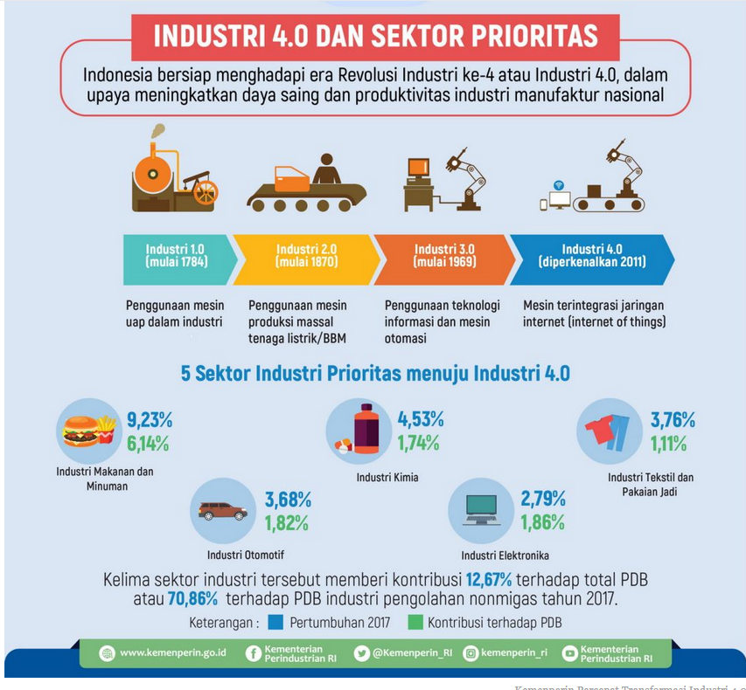
Revolusi Industri Keempat

Slide 15
Ekonomi Digital
Ekonomi digital melibatkan semua aktivitas ekonomi yang menggunakan teknologi informasi sebagai dasar operasional. E-commerce, fintech, dan media digital merupakan bagian dari ekosistem ekonomi baru ini.

Slide 16
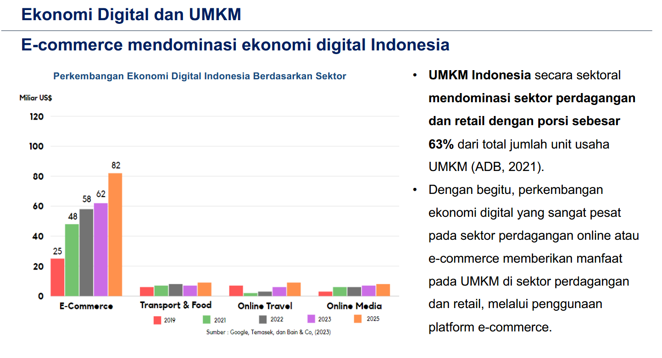
Ekonomi Digital dan UMKM

Slide 17
Disrupsi Digital
Disrupsi digital terjadi ketika inovasi teknologi menggantikan sistem lama. Hal ini menantang pelaku usaha untuk mengubah strategi dan beradaptasi terhadap model bisnis baru yang lebih efisien.
contoh Gojek dan Tokopedia sebagai hasil disrupsi digital.

Slide 18
Ciri-ciri Disrupsi
Disrupsi ditandai oleh perubahan cepat, hilangnya batas industri, dan kemunculan model bisnis yang lebih sederhana dan murah. Konsumen menjadi lebih aktif, sementara pasar menjadi lebih terbuka.
mengidentifikasi sektor yang paling terdampak disrupsi.

Slide 19
Dampak Disrupsi terhadap Dunia Usaha
Perusahaan tradisional harus beradaptasi dengan sistem digital agar tidak tertinggal. Disrupsi membuka peluang baru bagi wirausaha muda dan menciptakan lapangan kerja digital.
transformasi bank konvensional menjadi bank digital.

Slide 20
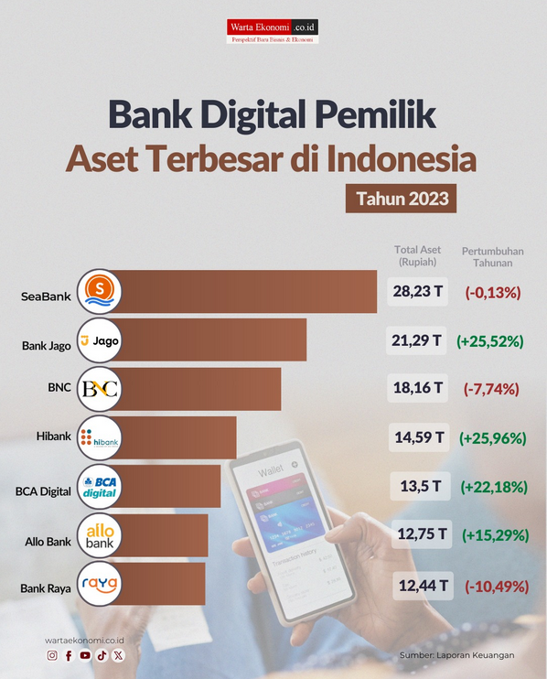
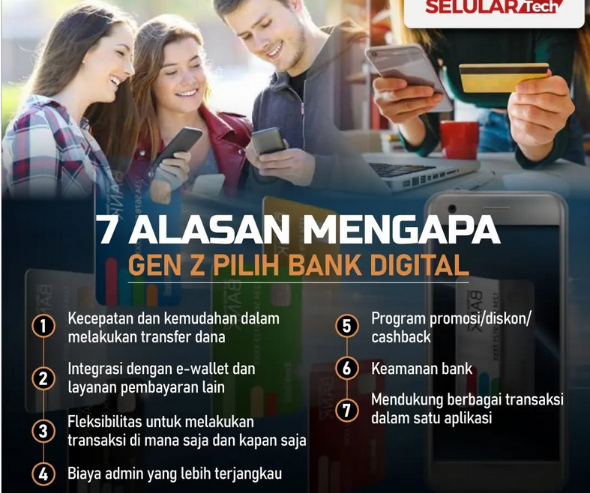
BANK DIGITAL

Slide 21
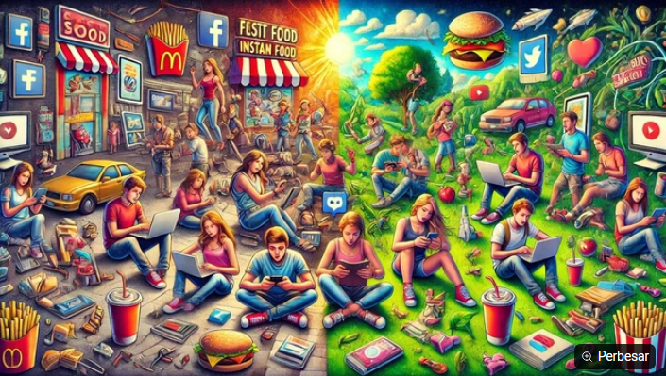
Gaya Hidup Digital
Teknologi telah menciptakan budaya serba instan dan efisien. Konsumen menginginkan layanan cepat, mudah, dan personal sesuai kebutuhannya.
kelebihan dan kekurangan budaya instan ini.

Slide 22
Perubahan Struktur Sosial
Kehadiran teknologi menciptakan kelas sosial baru berbasis kemampuan digital. Mereka yang menguasai teknologi memiliki posisi strategis dalam ekonomi modern.
peluang kerja baru di sektor digital.

Slide 23
Revolusi Industri 4.0
Integrasi antara data, AI, dan mesin cerdas telah mengubah dunia kerja dan bisnis. Perusahaan kini harus memanfaatkan teknologi untuk efisiensi produksi dan layanan.

Slide 24
Digitalisasi di Indonesia
Indonesia mengalami pertumbuhan digital yang pesat di berbagai sektor. Namun, kesenjangan digital antarwilayah masih menjadi tantangan besar.
bagaimana pemerintah mengatasi kesenjangan ini.
https://www.menpan.go.id/site/berita-terkini/berita-daerah/pemerintah-luncurkan-program-besar-atasi-ketimpangan-sosial

Slide 25
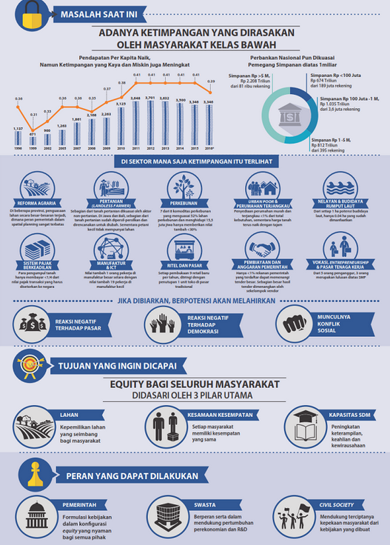

Slide 26
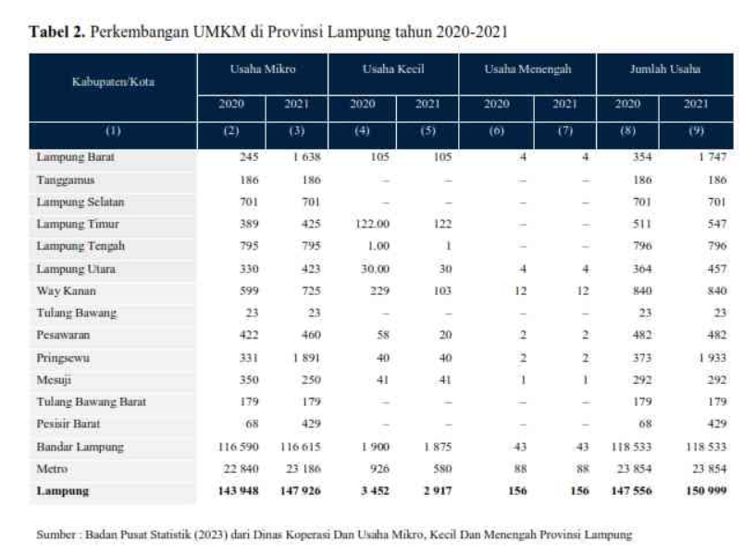
Teknologi dan Pemberdayaan Masyarakat
Teknologi membuka akses ekonomi baru bagi masyarakat desa melalui digitalisasi pertanian, perdagangan, dan pariwisata.

Slide 27
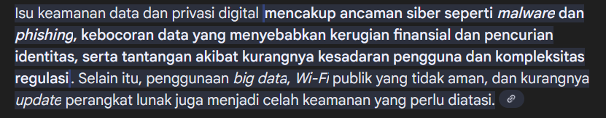
Nilai Etika dalam Era Digital
Masyarakat menuntut bisnis yang bertanggung jawab, transparan, dan memiliki tanggung jawab sosial. Etika digital menjadi fondasi utama keberlanjutan usaha.

Slide 28
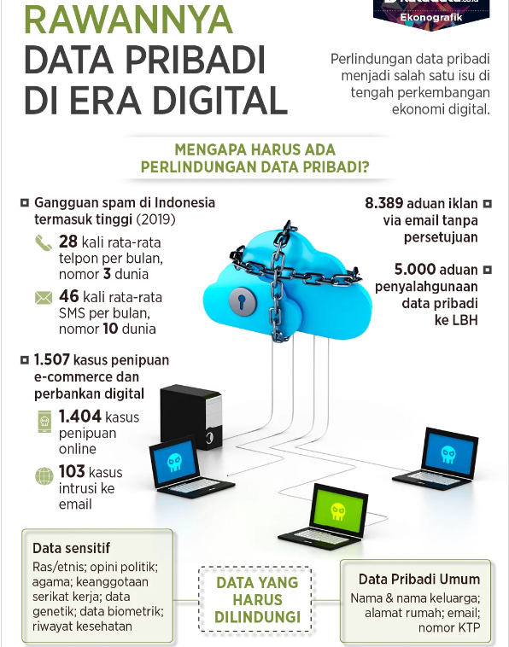
Rawannya Data Pribadi di Era Digital" , https://katadata.co.id/infografik/5e9a498eb42e3/rawannya-data-pribadi-di-era-digital
Editor: Aria W. Yudhistira

Slide 29
Media Sosial sebagai Budaya Baru
Media sosial membentuk identitas dan nilai baru di masyarakat. Popularitas dan pengaruh digital menjadi ukuran keberhasilan sosial.
fenomena influencer dan dampaknya terhadap pemasaran.

Slide 30
Tantangan Etika dan Privasi Digital
Kemajuan teknologi menghadirkan tantangan baru seperti penyalahgunaan data pribadi, manipulasi informasi, serta penyebaran hoaks. Perusahaan dan individu harus bertanggung jawab dalam menjaga keamanan informasi dan menghormati hak privasi masyarakat digital.
Undang-Undang Perlindungan Data Pribadi (UU PDP)
di Indonesia adalah Undang-Undang Nomor 27 Tahun 2022. Regulasi ini menjadi payung hukum komprehensif yang mengatur pengelolaan data pribadi baik di sektor publik maupun privat.
https://jdih.semarangkota.go.id/artikel/view/undang-undang-nomor-27-tahun-2022-tentang-pelindungan-data-pribadi-pdp-menjaga-keamanan-dan-privasi-data-warga-negara#:~:text=Pada%2017%20Oktober%202022%2C%20Indonesia,digital%20yang%20semakin%20berkembang%20pesat.

Slide 31
Teknologi dan Perubahan Dunia Kerja
Digitalisasi mengubah sistem kerja menjadi lebih fleksibel dan berbasis proyek. Banyak pekerjaan baru bermunculan di bidang analisis data, pemasaran digital, dan pengembangan perangkat lunak.
pekerjaan baru akibat digitalisasi, seperti content creator, data analyst, atau UI/UX designer.

Slide 32
Dampak Sosial dari Transformasi Digital
Teknologi membawa kemudahan, tetapi juga menciptakan tantangan seperti kesenjangan sosial digital dan perubahan interaksi sosial antarindividu. Masyarakat perlu menyeimbangkan antara dunia nyata dan dunia maya.
dampak negatif penggunaan gawai terhadap hubungan sosial dan empati manusia.
Penggunaan gawai yang berlebihan dapat berdampak negatif pada hubungan sosial dan empati, seperti
berkurangnya interaksi tatap muka, munculnya sikap menyendiri, dan penurunan kemampuan memahami emosi orang lain karena lebih sering berkomunikasi secara digital. Hal ini juga dapat memicu isolasi sosial, meningkatkan perilaku negatif seperti cyberbullying, dan mengganggu keharmonisan keluarga karena waktu yang seharusnya dihabiskan bersama justru habis untuk gawaI
file:///C:/Users/Lenovo/Downloads/SRJ+VOL+2+NO.+4+AGUSTUS+2024+HAL+172-181.pdf

Slide 33
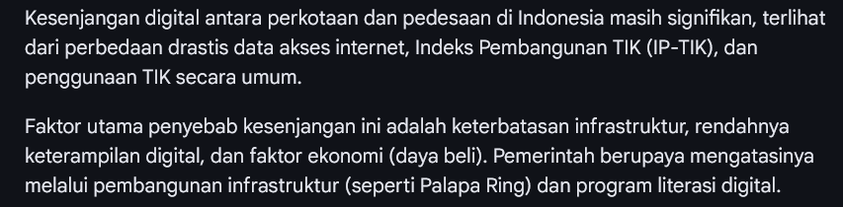
Digitalisasi dan Kesenjangan Sosial
Tidak semua lapisan masyarakat memiliki akses yang sama terhadap teknologi. Ketimpangan akses internet dan literasi digital menjadi penghambat pemerataan ekonomi digital.
data kesenjangan digital antara daerah perkotaan dan pedesaan di Indonesia.

Slide 34
Kolaborasi Sosial dan Inovasi Teknologi
Kolaborasi antara masyarakat, dunia usaha, dan pemerintah menjadi kunci sukses transformasi digital. Inovasi yang berakar pada kebutuhan sosial memiliki dampak yang lebih berkelanjutan.
contoh kerja sama antara startup lokal dengan pemerintah daerah untuk meningkatkan layanan publik digital.

Slide 35
Teknologi dan Kreativitas
Teknologi bukan hanya alat efisiensi, tetapi juga media ekspresi dan kreativitas. Dunia digital membuka ruang bagi ekonomi kreatif seperti desain, animasi, musik, dan game yang bernilai ekonomi tinggi.
kisah sukses pelaku industri kreatif Lampung yang memanfaatkan teknologi.

Slide 36
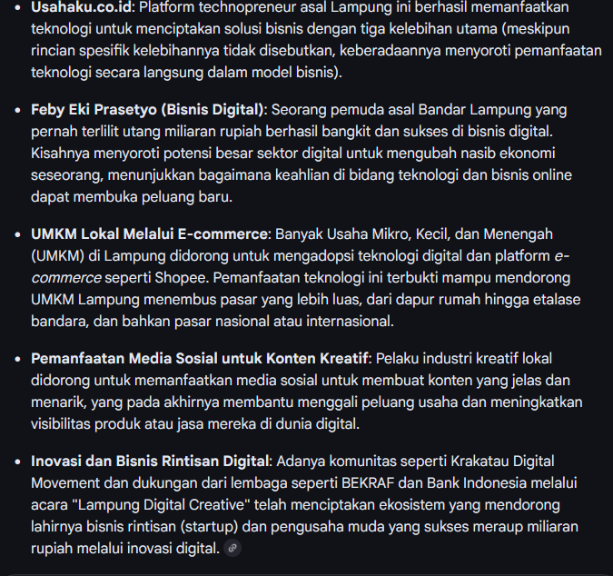
Pelaku industri kreatif di Lampung telah mencapai kesuksesan dengan memanfaatkan teknologi digital

Slide 37

Ekosistem Startup di Indonesia
Pertumbuhan startup menunjukkan perubahan besar dalam ekosistem bisnis Indonesia. Inovasi digital mendukung efisiensi layanan publik, keuangan, transportasi, dan pendidikan.
Indonesia berada di peringkat teratas Asia Tenggara untuk jumlah startup, dengan lebih dari 3.000 startup pada pertengahan 2025
Pertumbuhan startup di Indonesia cukup signifikan, meningkat hampir 50% dari tahun 2020 hingga 2024, dengan rata-rata pertumbuhan lebih dari 200 startup baru setiap tahun. Secara global, Indonesia menduduki peringkat keenam di dunia pada awal 2024

Slide 38

Transformasi Budaya Kerja
Budaya kerja di era digital menekankan fleksibilitas, inovasi, dan kolaborasi lintas tim. Teknologi memungkinkan kerja jarak jauh dan kolaborasi global tanpa batas geografis.
Konsep Hybrid Working dan Pengaruhnya terhadap Keseimbangan Kehidupan Kerja
Hybrid working adalah model kerja fleksibel yang mengombinasikan bekerja di kantor (onsite) dan bekerja jarak jauh (remote work). Model ini memberikan otonomi kepada karyawan untuk memilih lokasi kerja yang paling produktif bagi mereka pada waktu tertentu, sesuai dengan kebijakan yang disepakati bersama perusahaan

Slide 39
Nilai-Nilai Baru dalam Bisnis Digital
Nilai-nilai baru seperti transparansi, kecepatan, dan empati menjadi kunci sukses bisnis di era digital. Konsumen kini memilih merek yang jujur dan peduli terhadap isu sosial.
merek digital apa yang mereka anggap paling etis dan kenapa.

Slide 40

Pengaruh Media Sosial terhadap Nilai Sosial
Media sosial membentuk persepsi publik terhadap norma, gaya hidup, dan aspirasi sosial. Citra digital seseorang kini menjadi bagian dari identitas sosial yang penting dalam kehidupan modern.
fenomena digital persona dan dampaknya terhadap reputasi pribadi maupun bisnis.

Slide 41
Disrupsi dan Inovasi dalam Dunia PendidikanSektor pendidikan terdampak besar oleh disrupsi digital melalui e-learning, platform daring, dan AI dalam pembelajaran. Teknologi membuat akses pendidikan lebih luas, tetapi juga menuntut adaptasi pedagogis.Catatan Dosen:Bahas contoh transformasi pembelajaran di masa pandemi sebagai momentum perubahan pendidikan digital.

Slide 42
Perubahan Nilai Sosial di Daerah (Kasus Lampung)Masyarakat Lampung mulai mengalami perubahan nilai akibat penetrasi teknologi. UMKM lokal beralih ke platform digital, dan generasi muda menggunakan media sosial untuk promosi serta inovasi bisnis.Catatan Dosen:Berikan contoh pelaku usaha muda Lampung yang berhasil mengembangkan produk berbasis digital marketing.

Slide 43
Teknologi dan Peluang Ekonomi DaerahPemanfaatan teknologi dapat memperkuat ekonomi lokal dengan memperluas pasar dan meningkatkan efisiensi distribusi. Sektor pertanian, pariwisata, dan UMKM dapat tumbuh pesat melalui integrasi digital.Catatan Dosen:Diskusikan strategi pemberdayaan masyarakat lokal berbasis digital.

Slide 44
Refleksi Mahasiswa
Sebagai calon pemimpin dan technopreneur masa depan, mahasiswa diharapkan dapat menyeimbangkan kemajuan teknologi dengan nilai-nilai kemanusiaan, sosial, dan budaya lokal untuk menciptakan bisnis yang berkelanjutan.
Tugaskan refleksi tertulis: “Bagaimana saya dapat menggunakan teknologi untuk meningkatkan kesejahteraan masyarakat dengan tetap menjaga nilai budaya Indonesia?”

